Slide 1

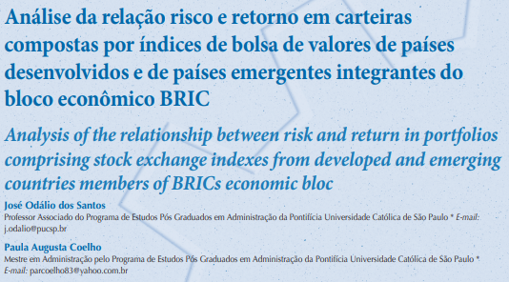








Grupo 7 Lucas Miranda, Duda Sabino, Luiz Eduardo Piezovan, Jessica Sayuri, Patrick Gomes
Projeto de Entrada FEA.dev – 08/25
🎯 Objetivos
Introdução – Inspiração
Risco-retorno de carteiras com ativos internacionais (BRIC + desenvolvidos)
Grau de integração entre as economias via modelo Nível de Globalização Restrita (NGR)
Desenvolvidos:
BRIC:
EUA (S&P 500)
Reino Unido (FTSE 250)
Japão (Nikkei 225)
Brasil (Bovespa)
Rússia (RTS)
Índia (Sensex)
China (Shangai)
1

Slide 2
Análise de 2 períodos
# Tickers índice-país
# -----------------------------
tickers = ['EWZ', 'EWJ', 'ERUS', 'INDA', 'FXI', 'SPY']
# Brasil, Japão, Rússia, Índia, China, S&P 500
Brics = ['EWZ', 'FXI', 'ERUS', 'INDA']
Desenvolvidos = ['EWJ', 'SPY']
Variaveis = ['Close', 'Open', 'High', 'Low', 'Volume']
Pré pandemia
2015-2019
# Função para calcular NGR (Nível de Globalização Restrita)
def ngr_from_corr(corr_mat):
vals = []
for i in range(len(corr_mat)):
for j in range(i+1, len(corr_mat)):
vals.append(corr_mat.iloc[i, j])
vals = np.array(vals)
d = np.sqrt(np.mean((vals - 1)**2))
ngr = 1 - d
return ngr
X
Pandemia
2020-2023
2

Slide 3
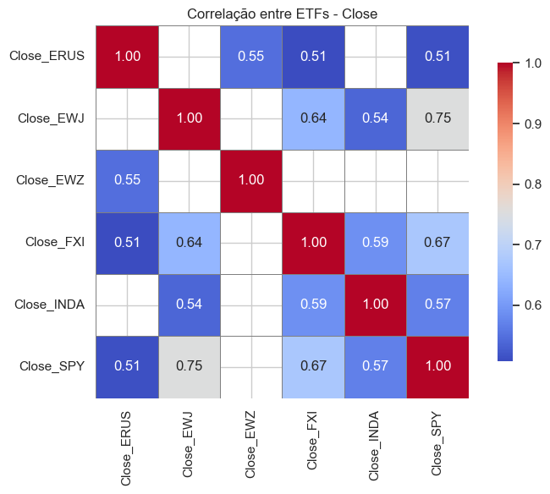
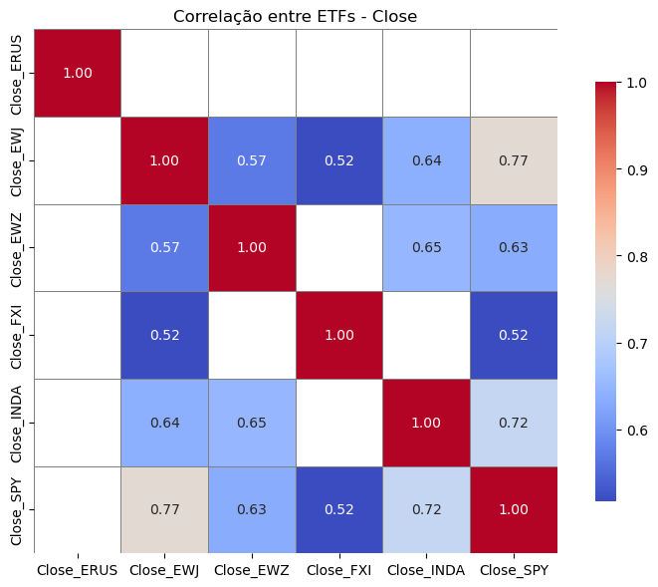
Análise por variável - CLOSE
Pré pandemia
Pandemia
3

Slide 4
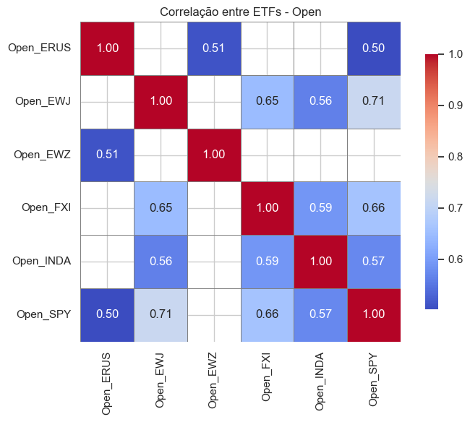
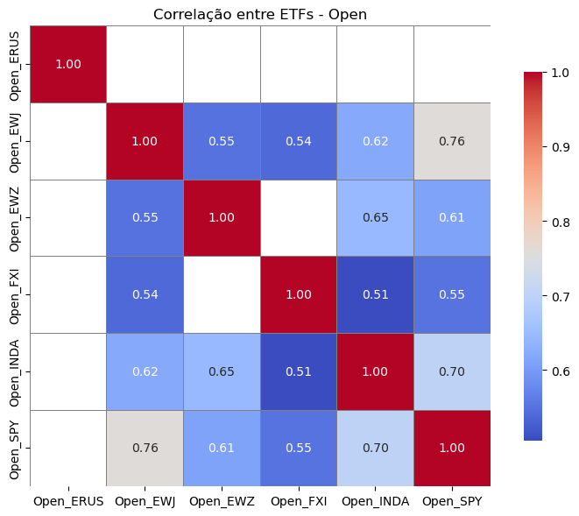
Análise por variável - OPEN
Pré pandemia
Pandemia
4

Slide 5
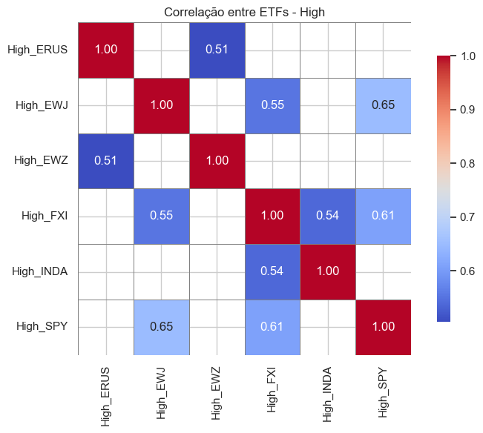
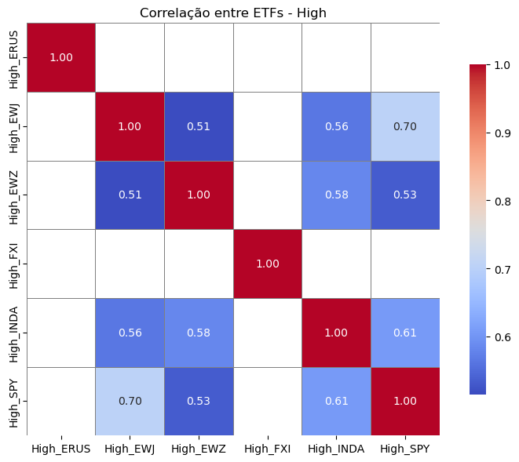
Análise por variável - HIGH
Pré pandemia
Pandemia
5

Slide 6
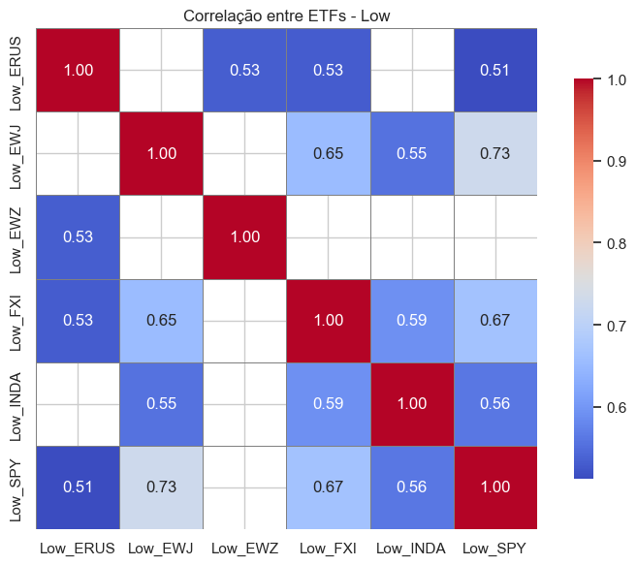
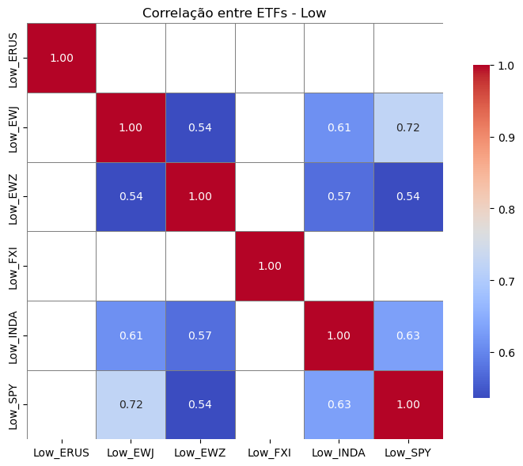
Análise por variável - LOW
Pré pandemia
Pandemia
6

Slide 7
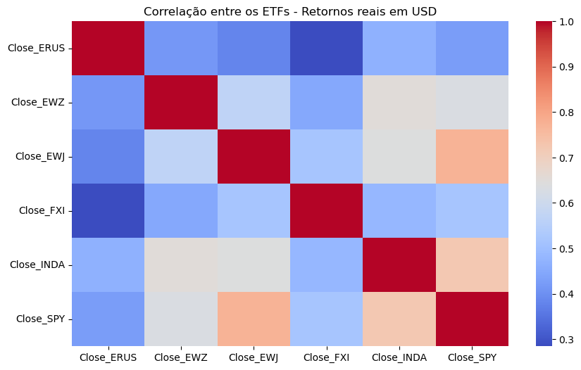
Análise Pandemia
7

Slide 8
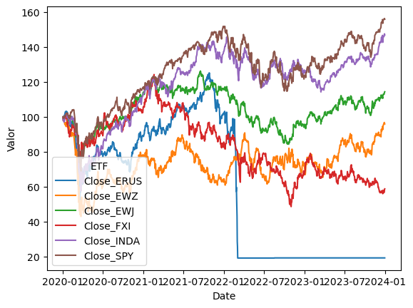
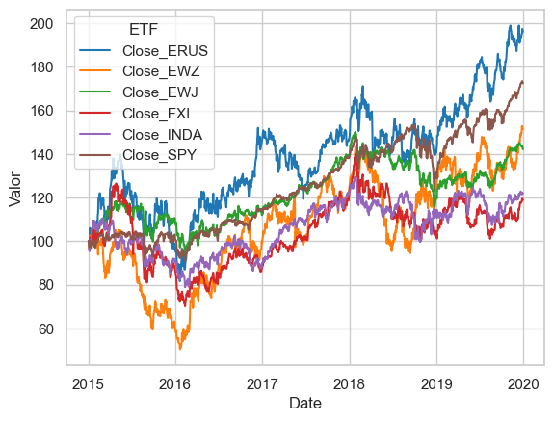
Volatilidade (risco) de cada ETF
Pré pandemia
Pandemia
8

Slide 9
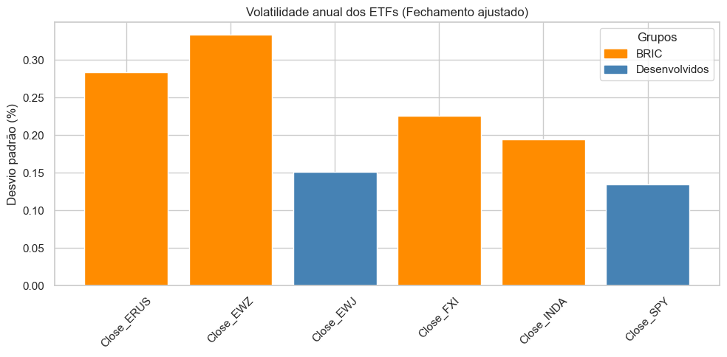
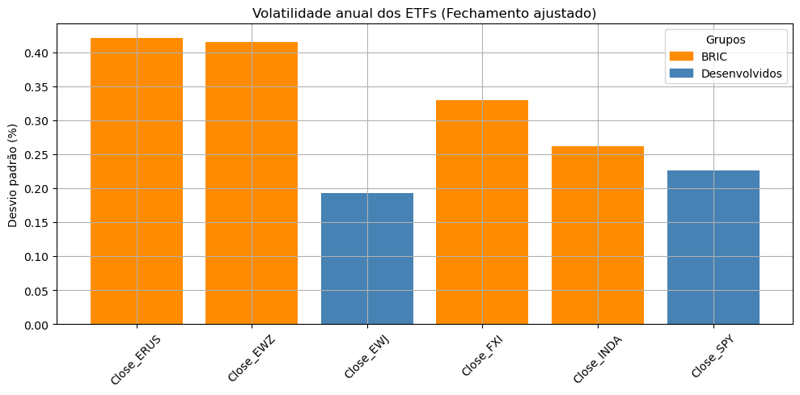
Volatilidade anual
returns_percent_close = adj_close.pct_change().dropna() # retornos percentuais dia - Fechamento
volatility = returns_percent_close.std() * np.sqrt(252)
Pré pandemia
Pandemia
9

Slide 10
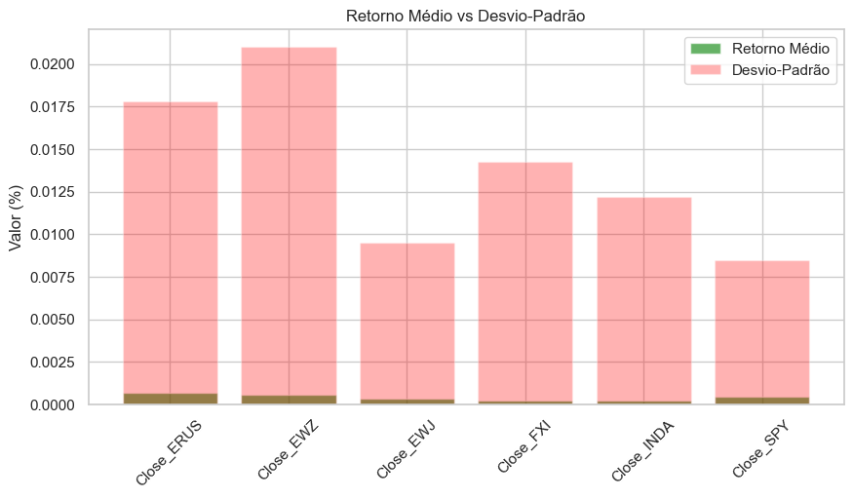
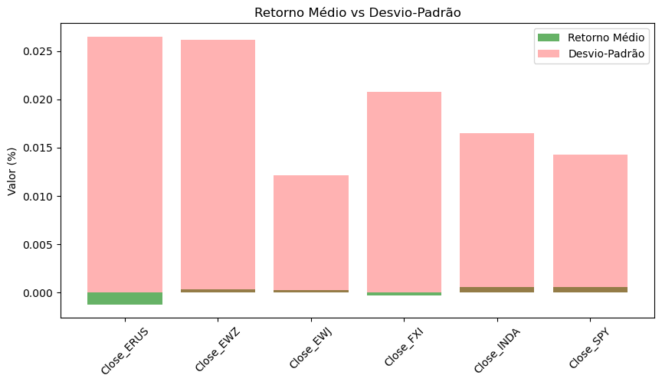
Análise retorno x risco
mean_return_close = returns_percent_close.mean()
std_dev_close = returns_percent_close.std()
coef_var_close = std_dev_close / mean_return_close
Pré pandemia
Pandemia
10

Slide 11
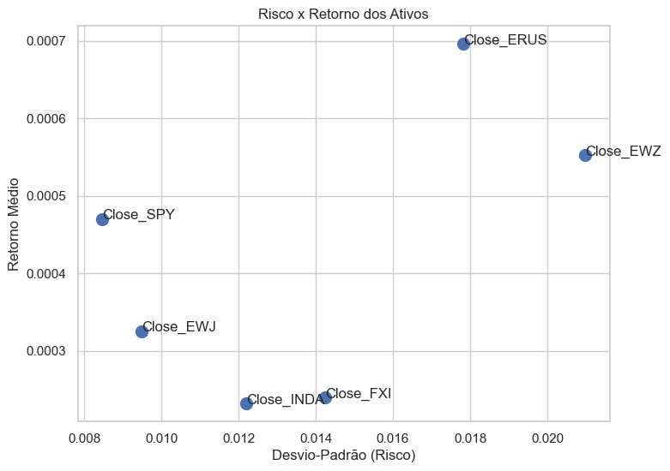
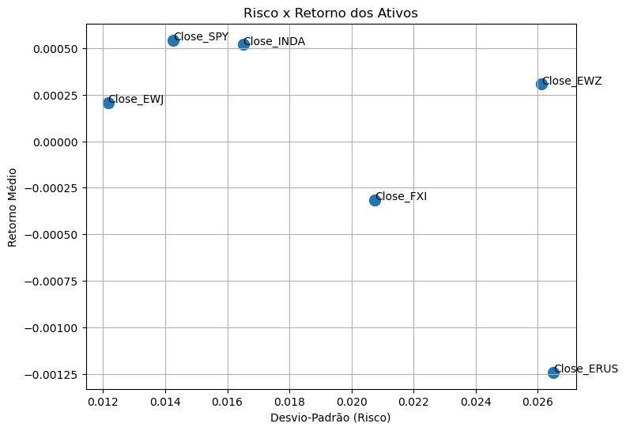
Dispersão - retorno x risco
plt.figure(figsize=(8,6))
plt.scatter(std_dev_close, mean_return_close, s=100)
for i in mean_return_close.index:
plt.annotate(i, (std_dev_close[i], mean_return_close[i]))
Pré pandemia
Pandemia
11
Notes:
Pre pandemia -> > risco BR e russia, medio para USA e Japao, baixo para india e china

Slide 12
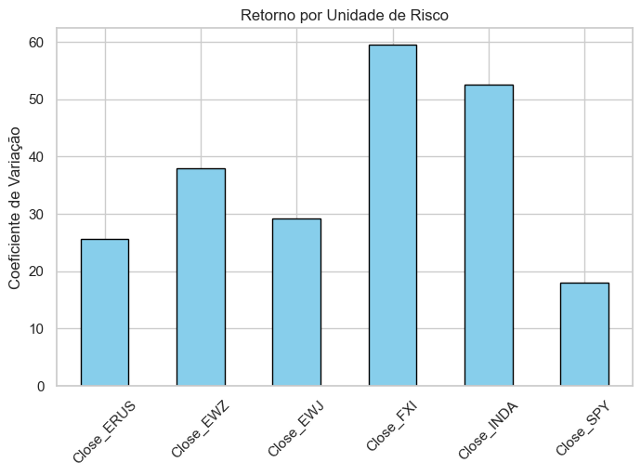
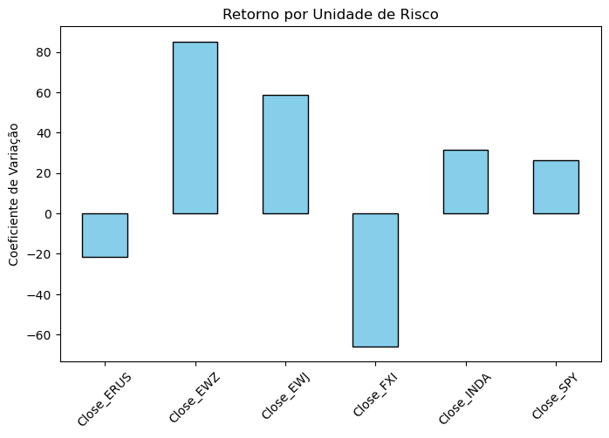
Coeficiente de variação - Entradas por unidade de risco
índice
Explicar por que ficou negativo
RELAÇÃO
X
desenvolvimento do índice
Pré pandemia
Pandemia
12

Slide 13
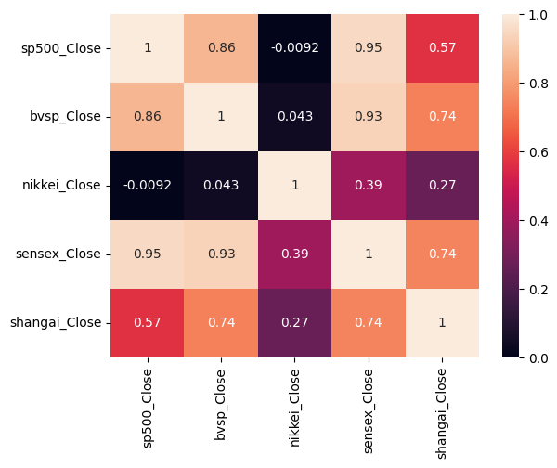
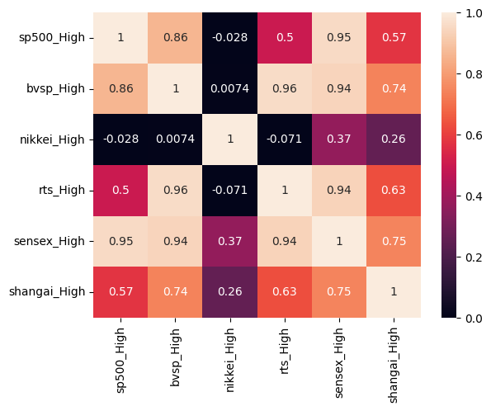
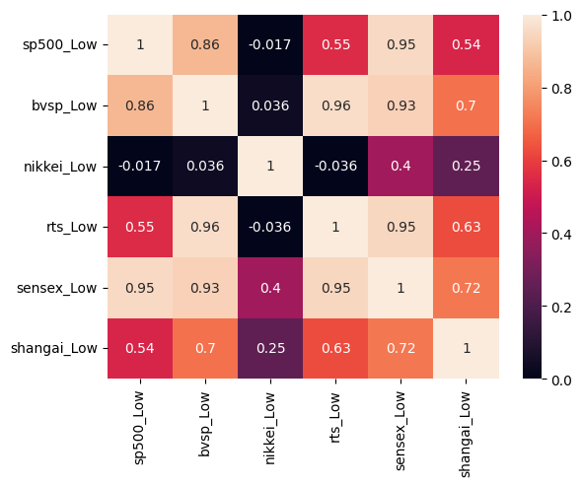
Correlações
1 - calcular as correlações entre preços de abertura, de fechamento para cada mercado
2 – calcular a média das correlações entre cada mercado → correlação entre os dois mercados
Close
High
Low
13

Slide 14
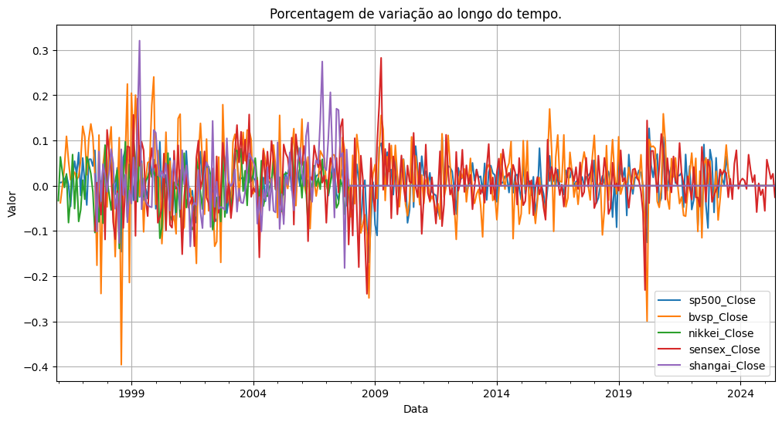
Porcentagem de variação ao longo do tempo
14

